Slide 1
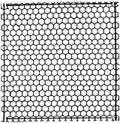
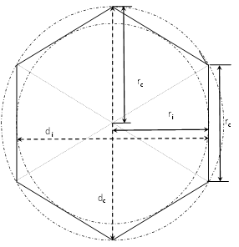
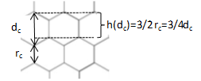
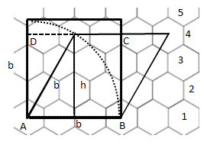
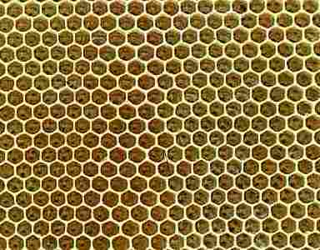
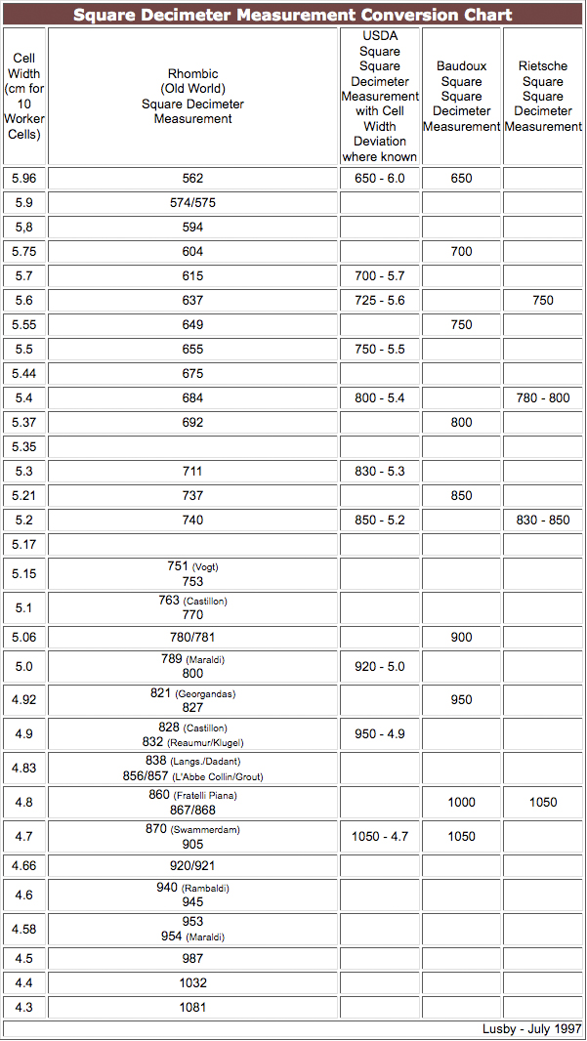
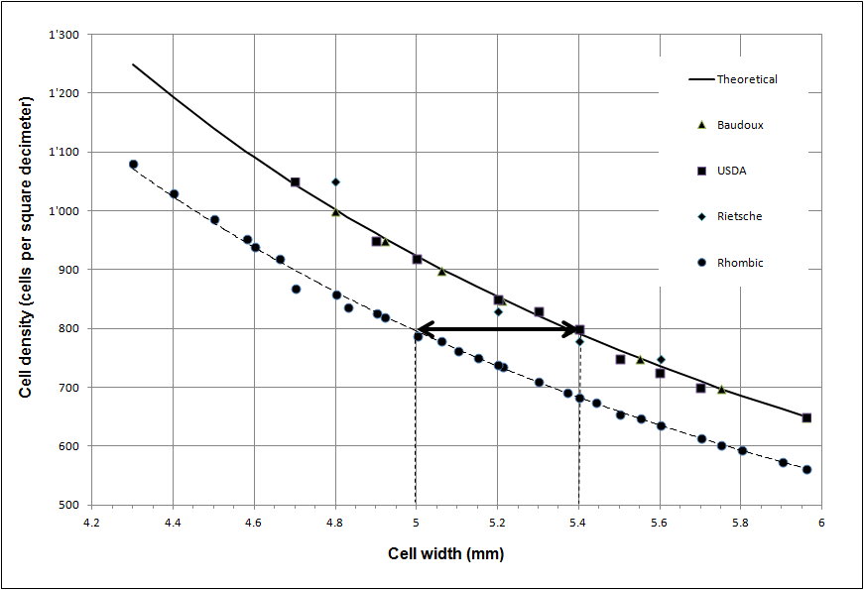
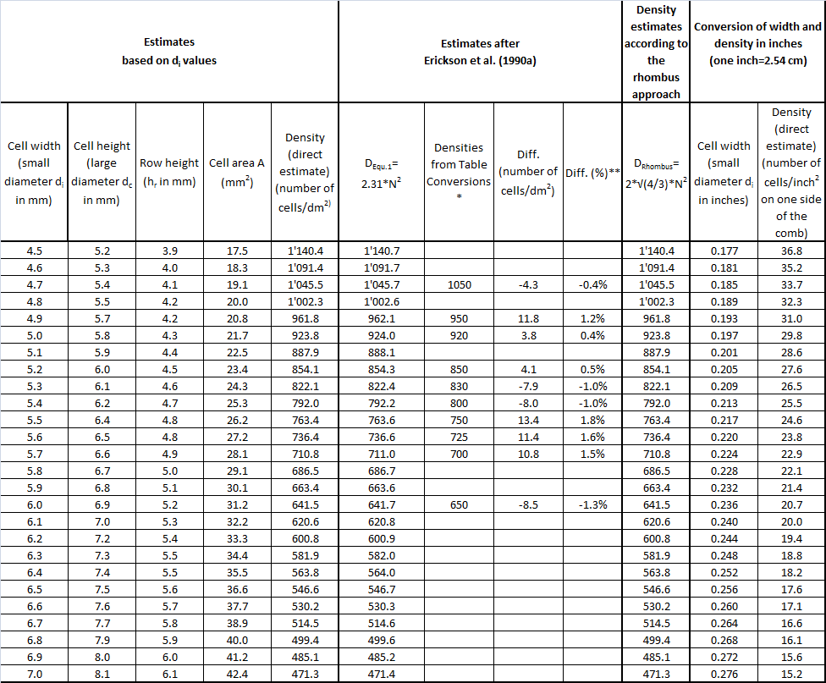
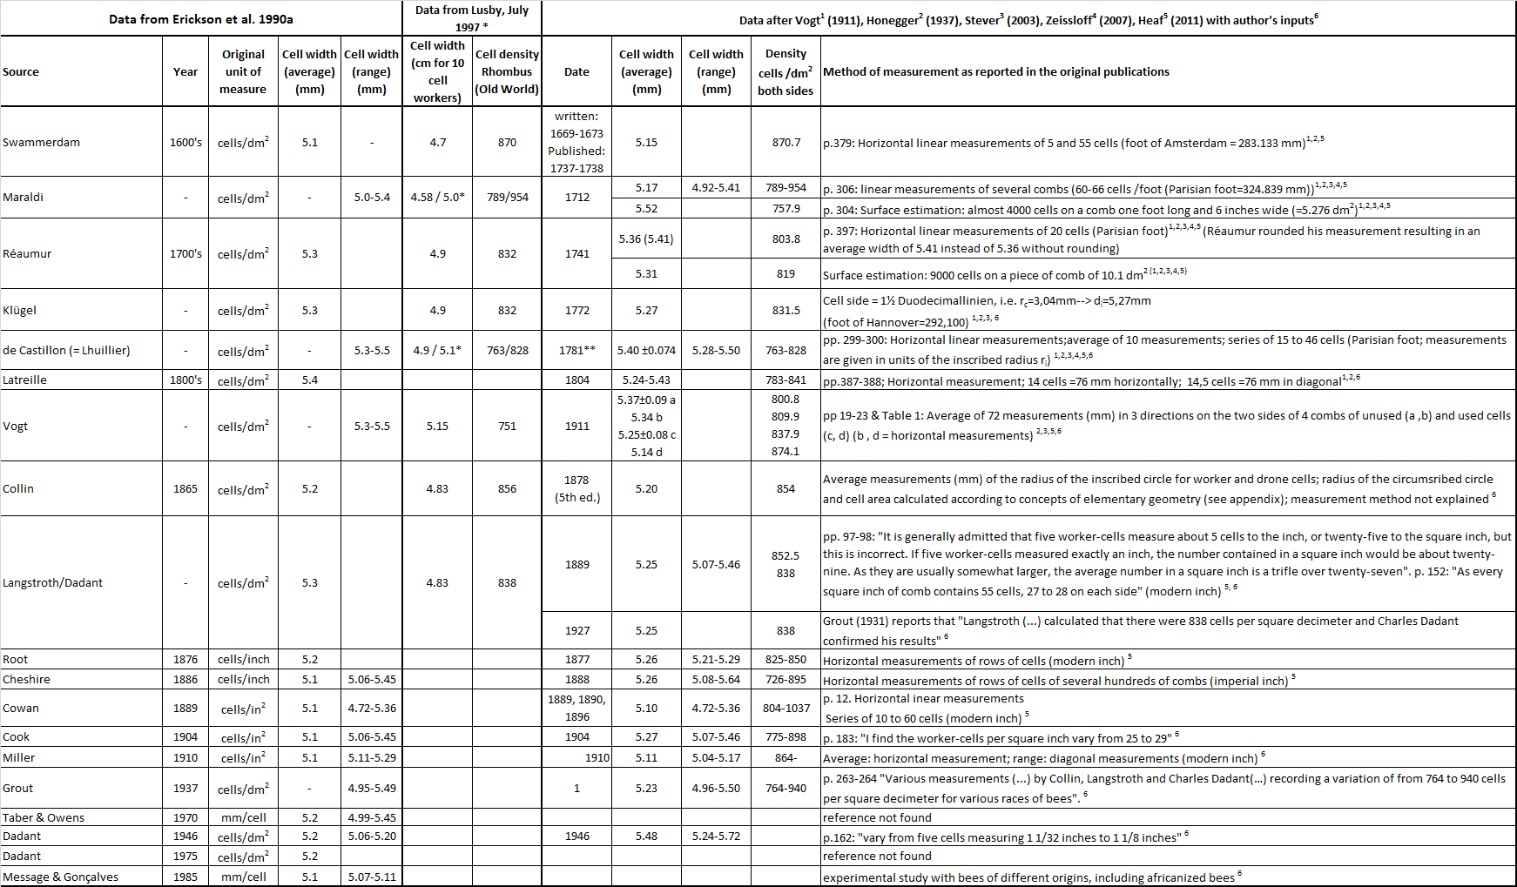
Dimension des cellules et lutte contre le Varroa: rectification de quelques idées erronées
Résumé
On montre ici que deux des prémisses de la théorie des petites cellules sont erronées, à savoir que la dimension naturelle des cellules des rayons de l’abeille domestique n’était pas plus petite avant l’introduction des cires gaufrées et qu’une erreur n’est pas survenue dans la manière d’estimer la densité de cellules à l’orée du 20ème siècle. C’est au contraire, l’un des auteurs de cette théorie qui a commis une erreur, avec pour conséquence une transformation injustifiée et erronée des dimensions de la largeur des cellules rapportées par les auteurs des 17ème, 18ème et 19ème siècles.
Auteur:
Francis Saucy
Rue des Châteaux 49
1633 Vuippens
francis.saucy@bluewin.ch
www.bee-api.net
Exposé du problème:
Depuis le début des années 1990, un groupe d’apiculteurs bio, emmenés par Dee Lusby (Arizona, USA), ne pratiquent aucun traitement contre Varroa. Ils prétendent que de petites cellules ont un effet négatif sur le développement des Varroa, provoquant en particulier une amélioration de la thermorégulation du nid à couvain et un accroissement des populations d’abeilles. Ces conditions sont censées améliorées le comportement hygiénique des abeilles (VSH), en particulier la détection des cellules operculées infestées par Varroa et l’élimination des nymphes en métamorphose.
Ils prétendent en particulier:
que la dimension des cellules était plus petite avant l’introduction des cires gaufrées
qu’une erreur « fatale » est apparue au début du 20ème siècle dans les méthodes d’estimation de la densité de cellules, lorsque la méthode traditionnelle, dite du « rhombe » ou losange a été remplacées par l’approche du « carré ».
En conséquence, ils préconisent un programme de « rétrogression » ou un retour à une taille de cellule dite plus « naturelle », soit un diamètre de 4,9 mm au lieu des 5,4 mm généralement appliquées par la plupart des producteurs de cire gaufrée. Leur influence a été suffisamment importante pour inciter:
les chercheurs à entreprendre des études pour tester cette théorie
les producteurs de cire gaufrée et de cadres artificiels à proposer une nouvelle gamme de produits en 4,9 mm.
Comparaison des approches « carré » et losange
(exemple tiré D. Lusby 1997)
Le carré contient 23 rangées de 20 cellules par rangée, soit 460 cellules/dm², ou une densité de 920 cellules/dm² sur les deux côtés du rayon. En revanche, le losange contient 20 rangées de 20 cellules/rang, soit 400 cellules/0.866 dm², ou 800 cellules sur les deux côtés du rayon, soit 924 cellules/dm². Dee Lusby commet l’erreur de considérer que le carré et le losange correspondent à une surface de 1dm².
Appendice technique:
Propriétés de l’hexagone
Un hexagone a six côtés égaux. Il peut contenir un cercle inscrit de diamètre d_{i} correspondant à la mesure habituellement donnée comme largeur d’une cellule. L’hexagone est lui-même contenu dans un cercle circonscrit de diamètre d_{c}. Il peut être divisé en 6 triangles équilatéraux de base d_{c}/2 et de hauteur d_{i}/2.
L’aire de l’hexagone est donc de : A=√3/2*d_{i}²
Peu d’évidence scientifique: Non seulement a plupart des études scientifiques ne permettent pas de mettre en évidence d’effet marqué de la dimension des cellules sur le niveau d’infestation des colonies d’abeilles par Varroa (revue par D. Heaf, 2011), mais les faits démontrent que cette théories repose sur plusieurs
affirmations erronées:
la dimension naturelle des cellules était de 5,2 à 5,4 mm durant les 17ème, 18ème et 19ème (revue par E. Zeissloff et D. Heaf, Tableau 1)
Aucun des auteurs des 17ème, 18ème et 19ème n’a utilisé la méthode dite du « rhombe » ou losange pour estimer la densité des cellules
Hauteur d’une rangée de cellules:
la hauteur d’une rangée de cellules h(d_{c})=3/4d_{c}=√3/2d_{i}=0.866 d_{i}
Erreur fatale et distorsion des faits historiques:
Puisque la méthode dite du « rhombe » ou losange n’a jamais été utilisée, les auteurs du débuts du 20ème siècle ne peuvent donc être accusés d’avoir commis une « erreur fatale » , encore moins de l’avoir camouflée comme on le leur reproche.
L’erreur de Dee Lusby:
L’analyse des écrits de D. Lusby démontre que c’est bien elle qui a commis une erreur, en considérant qu’un « rhombe » ou losange de base 1dm a la même surface, soit 1 dm², qu’un carré de bases1dm. En fait un losange de base 1 dm n’a une surface que de 0.866dm^{2,} soit ca 13,4 % de moins qu’un carré.
Sur cette base, D. Lusby a recalculé de manière erronée à la baisse (de ca 13,4%) toutes les densités et dimensions des cellules publiées par la plupart des illustres auteurs de l’époque des lumières (Swammerdam, Maraldi, Réaumur, etc.).
Relation entre carré et rhombe (ou losange):
L’aire du carré est égale à A_{carré}=b².
L’aire du rhombe (ou losange) est égale à :
A_{rhombe}=b*h, avec h=b*√3/2, soit A_{rhombe}=b² √3/2, soit 0.866b².
Tableau des données incorrectement
transformées par D. Lusby
Mesures de la dimension des cellules dans la pratique
On mesure généralement la largeur des cellules (diamètre du cercle inscrit d_{i}) le long de rangées horizontales. Dee Lusby recommande la mesure de rangées de 10 cellules contigües, alors que d’autres recommandent également de prendre des mesures obliques.
Représentation graphique des estimations de densités en fonction de la largeur des cellules:
courbe du haut : estimations selon l’approche du carré
courbe du bas : estimations selon l’approche du rhombe sur la base de données historiques incorrectement transformées par D. Lusby.
Estimation de la densité selon le U.S. Department of Agriculture (USDA)
(Erickson et al. 1990a)
"Equation 1: cells/dm²=2.31*N² (where N is the number of cells per linear dm)“
Cette équation peut être interprétée comme : Nombre cellules/dm² = nombre de cellules par rangée multiplié par le nombre de rangées, multiplié par 2 (pour les deux côtés du rayon). Nombre de rangées =1/hauteur d’une rangée = 1/0.866=1.155 (2.31=1.155*2; pour les deux côtés du rayon).
Tableau des estimations de densité cellulaires selon différentes approches
Références
BAUDOUX, U (1933) The influence of cell size. The Bee World, Jan.: 37-41.
CASTILLON de, (1781) in LHUILLIER M., Mémoire sur le minimum de cire des alvéoles des abeilles et en particulier sur un minimum minimorum relatif à cette matière. Nouveaux Mémoires de l’Académie Royale des Sciences et belles-lettres, Berlin, 277-300.
Cheshire, F R (1888) Bees and beekeeping; scientific and practical. Vol. II – Practical. The Bazaar Exchange and Mart Office, London.
COOK , A J (1904) The bee-keeper's guide; or Manual of the apiary, 18th ed. 543 pp.
Cowan, T W (1890) The Honey Bee: Its natural history, anatomy, and physiology. London: Houlston, 220 pp.
DADANT, C P (1927) The honeybee. 23rd ed., Dadant & Sons, Hamilton Ill., 1927
DADANT, H P (1946) The honey comb. In Grout, R A (Ed). The Hive and the Honey Bee (revised edition of 1949). Dadant & Sons, Hamilton Ill., pp. 153-166.
Erickson, E H; Lusby, D A; Hoffmann, G D; Lusby, E W (1990a). On the size of the cells. Speculations on foundation as a colony management tool. Gleaning in bee culture, 118(2): 98-101.
Erickson, E H; Lusby, D A; Hoffmann, G D; Lusby, E W (1990b). On the size of cells. Speculations on foundation as a colony management tool. Gleaning in bee culture, 118(3): 173-174.
GROUT, A. (1931) A Biometrical study of the influence of size of brood cell upon the size and variability of the Honeybee (Apis mellifera L.). Master Thesis, Iowa State College, 198 pp.
GROUT, A. (1937) The influence of size brood cell upon the size and variability of the honeybee (Apis mellifera L.). Iowa State College of Agriculture Experiment Station Research Bulletin, 218: 260-279.
Hales, T C (2001). The honeycomb conjecture. Discrete and computational geometry, 25(1): 1-22.
Heaf, D (2011). Do small cells help bees cope with Varroa. A review. The Beekeepers Quarterly, 104, 39-45.
Heaf, D (2012). Natural cell size. Downloadable at: http://www.dheaf.plus.com/warrebeekeeping/ natural_cell_size_heaf.pdf
Honegger, A (1937). Großzellen ja oder nein? Schweizerische Bienenzeitung, 60(3): 149-152.
Huber, F (1814). Nouvelles observations sur les abeilles. Seconde édtion, revue, corrigée et considérablement augmentée. Tome II. Paris & Genève: J.J. Paschoud, 479 pp.
KLÜGEL, G S (1772) Mathematische Betrachtungen über den kunstreichen Bau der Bienenzellen. Hannoversches Magazin, 23: 353-368
Kober, T (2003). Zurück zur kleinen Biene? Teil 1: Die Geschichte der Zellgrössen. Allgemeine Deutsche Imkerzeitschrift, (4): 8-10.
LANGSTROTH, L L (1889) On the hive and honey bee. Revised, enlarged and completed by C DADANT and Son, Hamilton Ill., 521 pp.
LATREILLE, P A (1804) Sur un gâteau de ruche d'une Abeille des Grandes Indes, et sur les différences des Abeilles proprement dites, ou vivant en grande société, de l'ancien continent et du nouveau. Annales du Museum National d'Histoire naturelle, 4:383-394.
Lusby, D A (1996a). Small size foundation for mite control. American Bee Journal, 136 (7).
Lusby, D A (1996b). Small size foundation for mite control. American Bee Journal, 136 (11): 758-760.
Lusby, D A (1997a). More on Small Cell Foundation for Mite Control. American Bee Journal, 13 (6).
Lusby, D A (1997b). Square decimeter Conversion Chart. Downloadable at: http://www.beesource.com/point-of-view/ed-dee-lusby/historical-data-on-the-influence-of-cell-size/square-decimeter-measurement-conversion-chart/
MARALDI, G P (1712). Observations sur les abeilles. Histoire de l'académie royale des sciences Mémoires de l'Année 1712, 1731, Paris, pp. 297-331.
MESSAGE, D; GONCALVES, L S (1985) The effect of the size of the honey bee cells on the rate of infestation by Varroa jacobsonii. In XXXth International Apicultural Congress of Apimondia, Nagoya, Japan. P 250.
MILLER, C C (1910) A study of natural honey comb. Bee culture.
RÉAUMUR, R A F de (1742) Mémoires pour servir à l´histoire des Insectes Tome 5.Paris 728 pp.
ROOT, A I (1877, first edition) The ABC and XYZ of Bee Culture. 36th Edition, 1975.
Stever, T (2003). Verkleinerte Bienen - Irrweg der Züchtung oder Wunderwaffe gegen Varroamilben? Bienenpflege, (3):93-95.
SWAMMERDAM, J. (1737/8) Biblia Naturae /Bybel der Natuure. Pub: Herman Boerhaave. Amsterdam. Vol. 1, 550 pp.
Thompson, W D (1945). On growth and form. A new edition. Cambridge and New York: University Press, Macmillan Company, 1118 pp.
Vogt, H (1911). Geometrie und Ökonomie der Bienenzelle. Festschrift der Universität Breslau, 68 pp.
Wildman, T (1768). A treatise on the Management of bees. Cadell, London, 169 pp.
Wyman, J (1866) Notes on the cells of the bee. Proceedings ot he American Academy of Arts and Sciences, 7(1): 1-18.
Zeissloff, E (2007). Natürliche Zellgröße. Journal Apicole Luxembourgeois, (3):73-78.
Comparaison des données historiques telles que reportées par divers auteurs
Conclusions
Il démontré que la dimension des cellules n’était pas plus petite avant l’introduction des cires gaufrées et que les données historiques ont été transformées de manière incorrecte et injustifiée. En conséquence, les programmes de « rétrogression » mis en place par les défenseurs des petites cellules sont injustifiés et ne correspondent en aucune manière à un retour à des conditions plus « naturelles », mais au contraire à des conditions moins « naturelles ». Ajouté au fait que peu de tests scientifiques soutiennent cette théorie, la démonstration qu’elle repose sur des prémisses erronées laisse peu de crédit à cette théorie.

